Slide 1


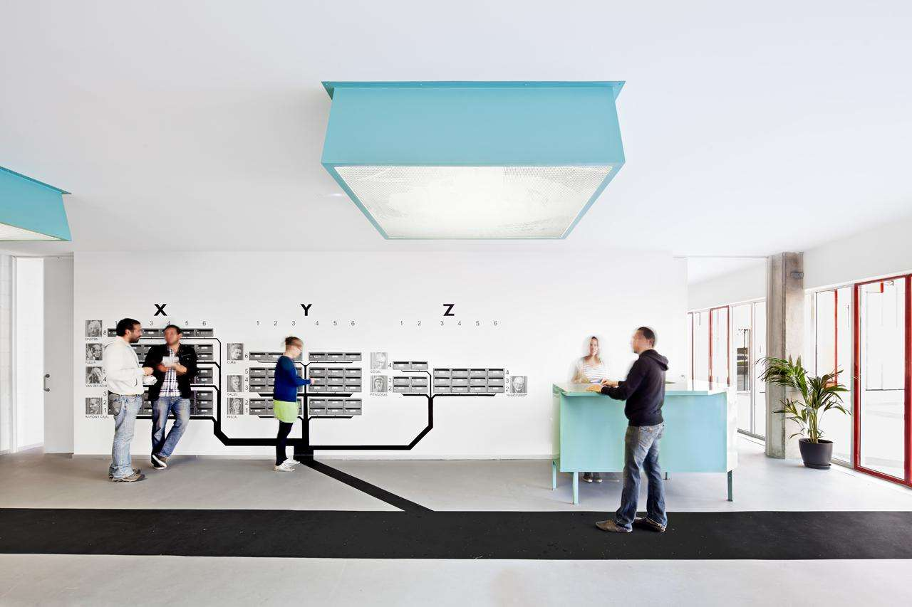
全国计算机技术与软件专业技术资格（水平）考试
中级——信息安全工程师
广东财贸职业学院信安教研室
2023年4月

Slide 2
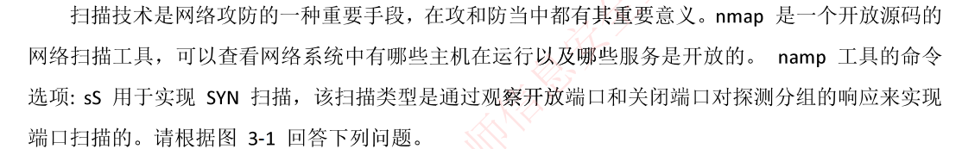
（一）2017年05月 试题三（原题，扫描技术）

Slide 3
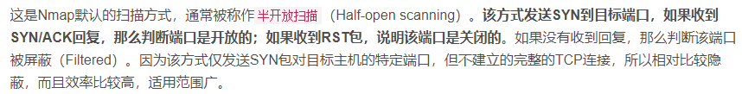
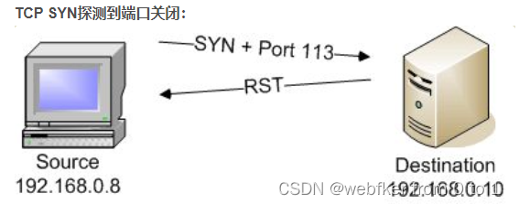
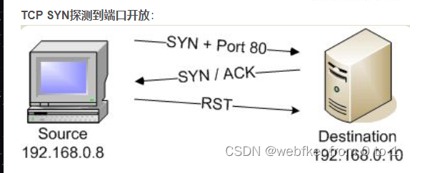
（一）2017年05月 试题三（原题，扫描技术）

Slide 4
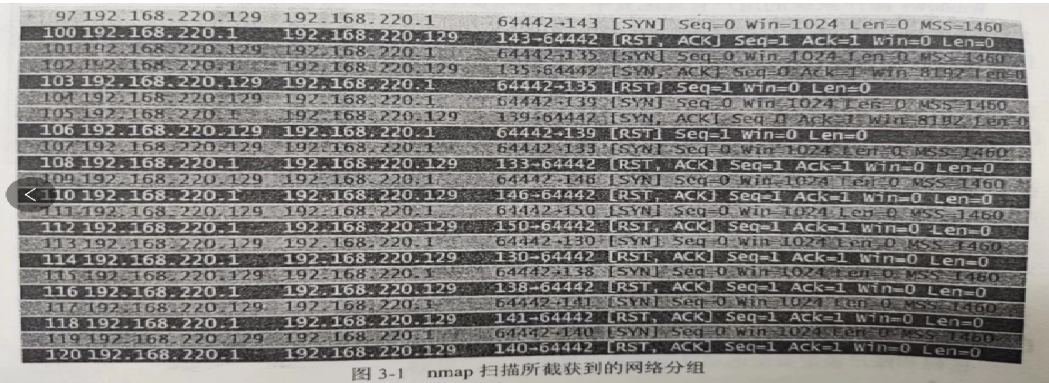
（一）2017年05月 试题三（原题，扫描技术）

Slide 5
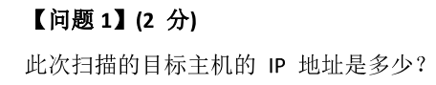
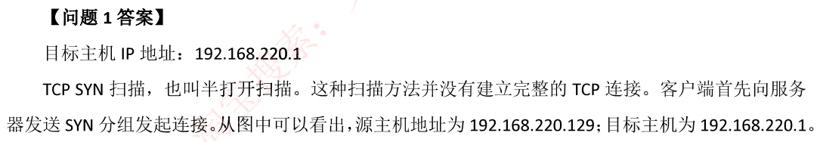
（一）2017年05月 试题三（

Slide 6
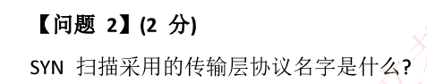
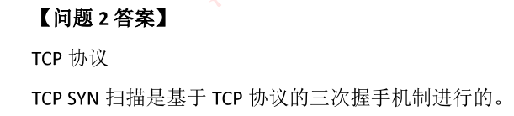
（一）2017年05月 试题三（

Slide 7
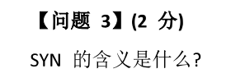
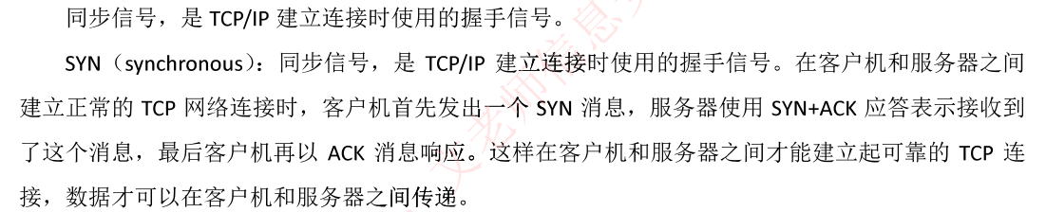
（一）2017年05月 试题三

Slide 8
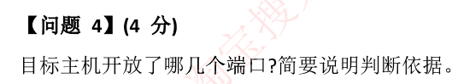
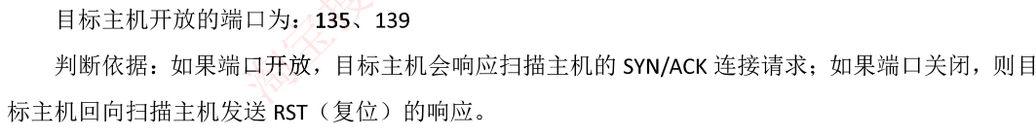
（一）2017年05月 试题三

Slide 9
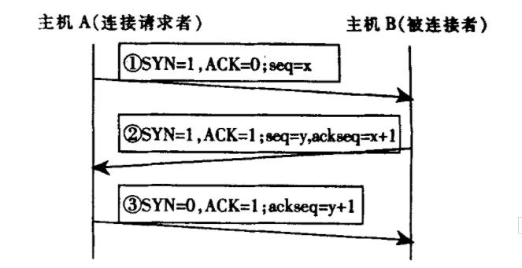
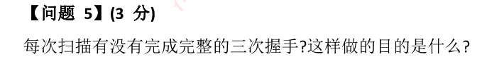
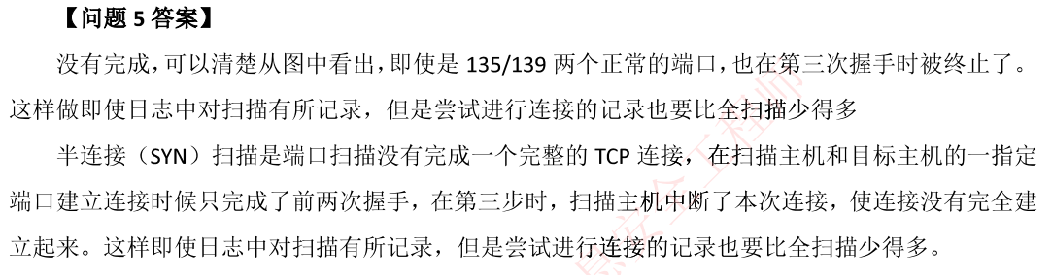
（一）2017年05月 试题三

Slide 10
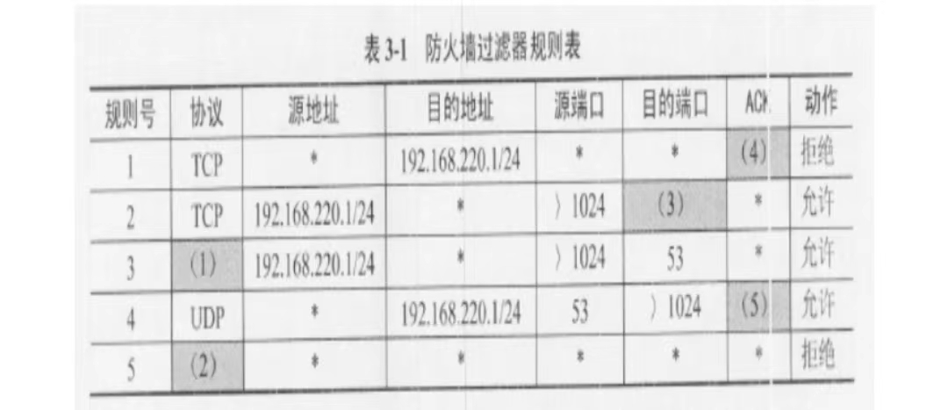
（一）2017年05月 试题三

Slide 11
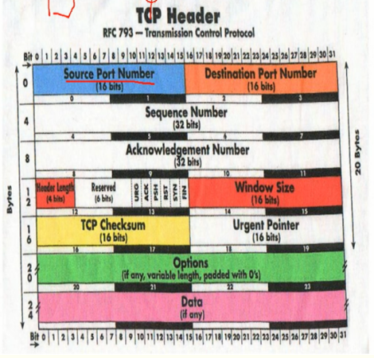
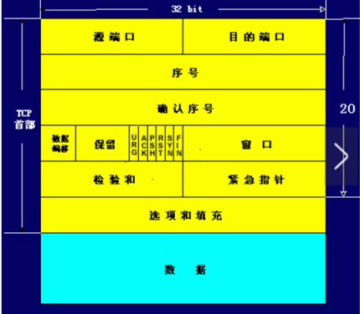
（一）2017年05月 试题三

Slide 12
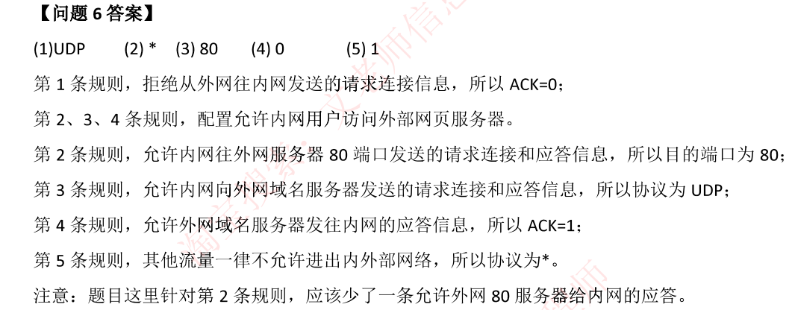
（一）2017年05月 试题三

Slide 13
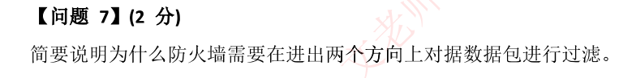
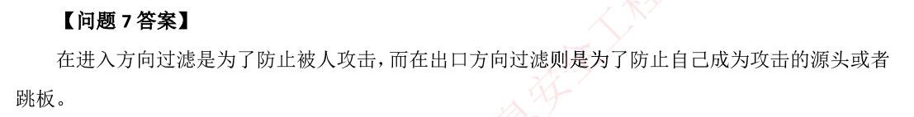
（一）2017年05月 试题三

Slide 15
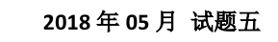
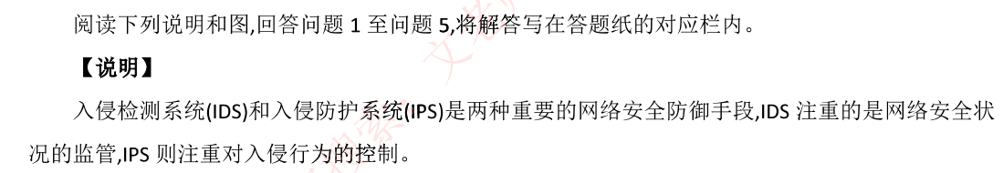
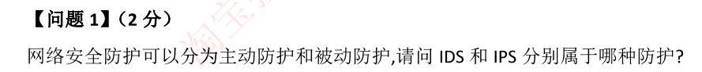

Slide 16
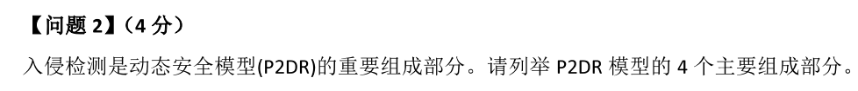

Slide 17
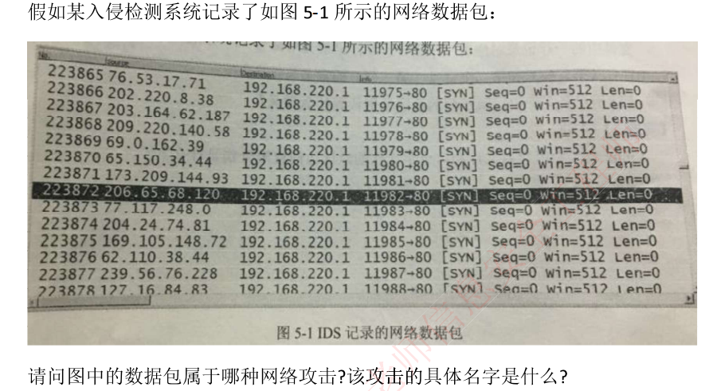
答案：属于拒绝服务攻击；具体为 SYN 洪泛攻击。

Slide 18
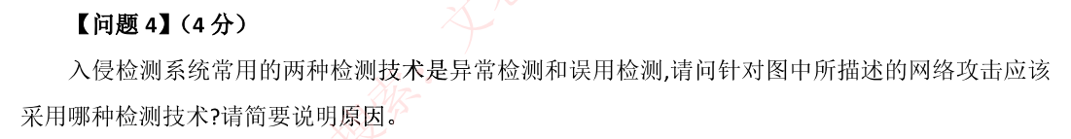
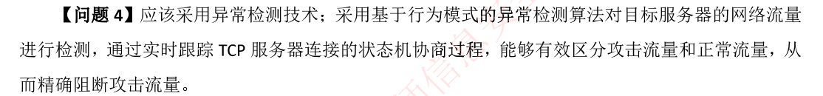
异常检测：入侵和滥用行为通常和正常的行为存在严重的差异，检查出这些差异就可以检测出入侵。
误用检测：是通过某种方式预先定义行为，然后见识系统的运行，从中找出符合预先定义规则的入侵行为。

Slide 19
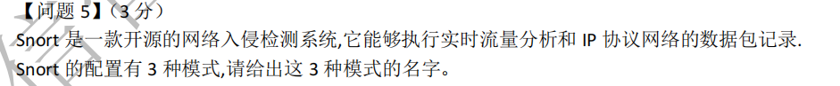
【问题 5】答案
Snort 的配置的 3 个主要模式：嗅探 (Sniffer)、包记录 (PacketLogger) 和网络入侵检测。

Slide 20
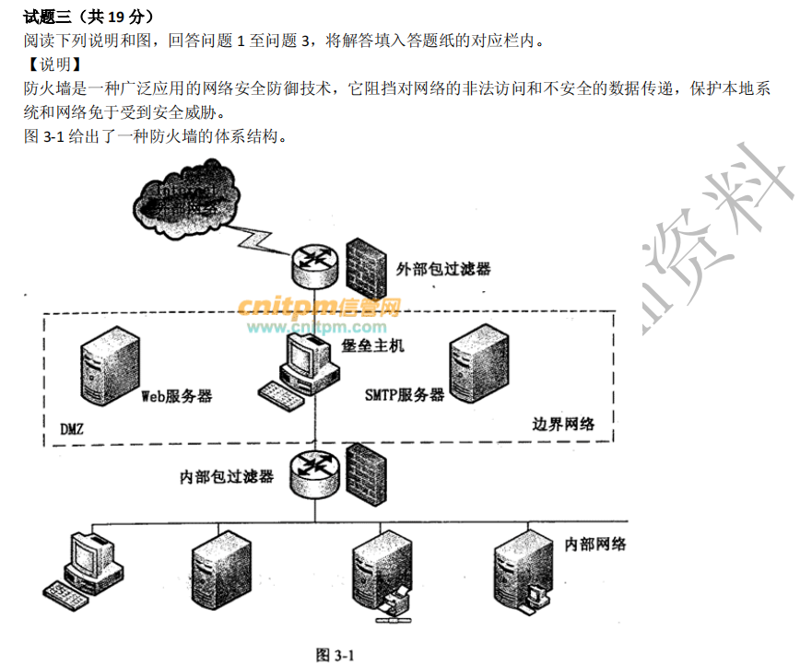
（一）2016年试题三（防火墙案例题）

Slide 21
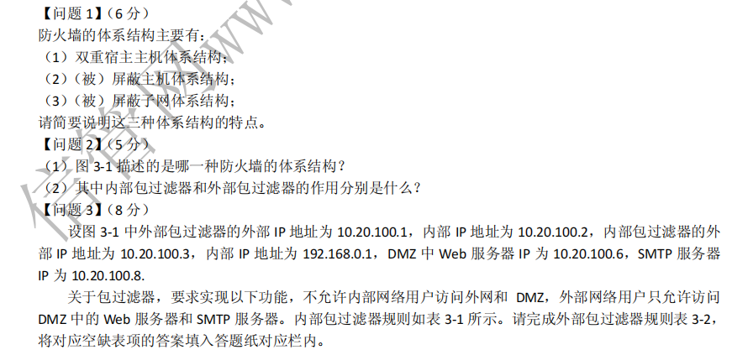
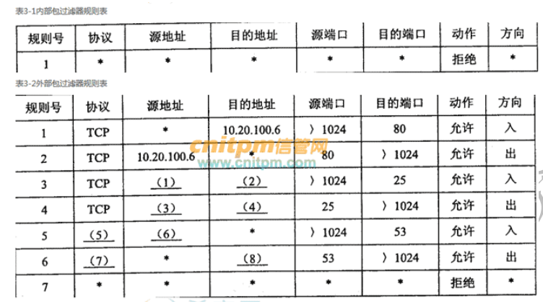
（二）2016年试题三

Slide 22
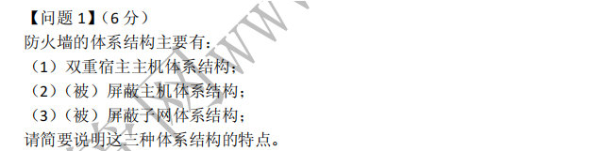
（三）2016年试题三分析
本试题主要考查主机安全中的防火墙技术，重点对防火墙的布局和过滤规则两个方面来设置考查的知识点。该题要求考生对网络的拓扑结构、网络协议以及防火墙的体系架构有较好的理解
参考答案：
（1）双重宿主主机体系结构是指以一台双重宿主主机作为防火墙系统的主体，执行分离外部网络与内部网络的任务。
（2）（被）屏蔽主机体系结构是指通过一个单独的路由器和内部网络上的堡垒主机共同构成防火墙，主要通过数据包过滤实现内外网络的隔离和对内网的保护。
（3）（被）屏蔽子网体系结构将防火墙的概念扩充至一个由两台路由器包围起来的周边网络，并且将容易受到攻击的堡垒主机都置于这个周边网络中。
解析：双重宿主主机体系结构是一台主机隔离内外网，而屏蔽主机体系结构则是路由器和内部主机配合实现内外网隔离，屏蔽子网则是扩充DMZ区域作为缓冲

Slide 23
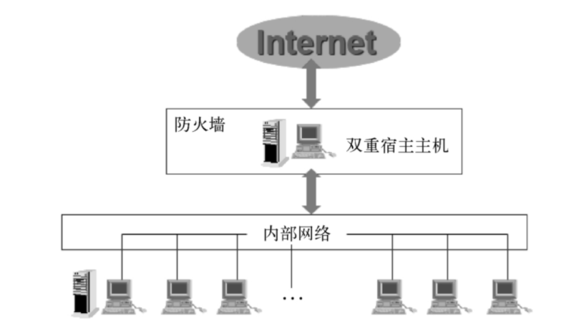
（三）2016年试题三分析
双重宿主主机又称为堡垒主机，是一台至少配有两个网络接口的主机，它可以充当与这些接口相连的网络之间的路由器，在网络之间发送数据包。而一般情况下双宿主机的路由功能是被禁止的，因而能够隔离内部网络与外部网络之间的直接通信，从而起到保护内部网络的作用。
双宿主主机是唯一的隔开内部网络和internet之间的屏障，如果入侵者得到了双宿主主机的访问权，内部网络就会被入侵，所以，双宿主主机必须具有强大的身份认证系统。它的一个致命的弱点是，一旦入侵者入侵了堡垒主机并开启路由功能，则任何外网用户均可以随便访问内网。

Slide 24
（三）2016年试题三分析
双重宿主主机又称为堡垒主机，是一台至少配有两个网络接口的主机，它可以充当与这些接口相连的网络之间的路由器，在网络之间发送数据包。而一般情况下双宿主机的路由功能是被禁止的，因而能够隔离内部网络与外部网络之间的直接通信，从而起到保护内部网络的作用。
双宿主主机是唯一的隔开内部网络和internet之间的屏障，如果入侵者得到了双宿主主机的访问权，内部网络就会被入侵，所以，双宿主主机必须具有强大的身份认证系统。它的一个致命的弱点是，一旦入侵者入侵了堡垒主机并开启路由功能，则任何外网用户均可以随便访问内网。

Slide 25
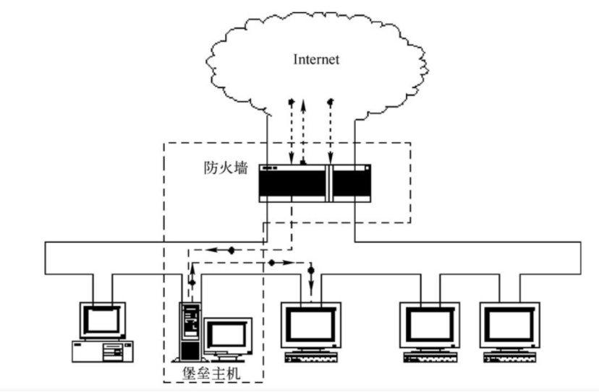
（三）2016年试题三分析
屏蔽主机体系结构防火墙
屏蔽主机体系结构由包过滤防火墙和内部网络的堡垒主机(应用层代理)承担安全责任。一般这种包过滤防火墙较简单，可能就是简单的路由器。它的典型构成是：包过滤路由器+堡垒主机。
将包过滤路由器配置在内部网和外部网之间，保证外部系统对内部网络的操作只能经过堡垒主机。将堡垒主机配置在内部网络上，它是外部网络主机2连接到内部网络主机的桥梁，因此需要拥有高等级的安全。
这种体系结构的防火墙安全性更高。因为它有双重保护：实现了网络层安全（包过滤）和应用层安全（代理服务）。过滤路由器能否正确配置是安全与否的关键，如果路由器被损害，堡垒主机将被穿过，整个网络对入侵者是开放的。

Slide 26
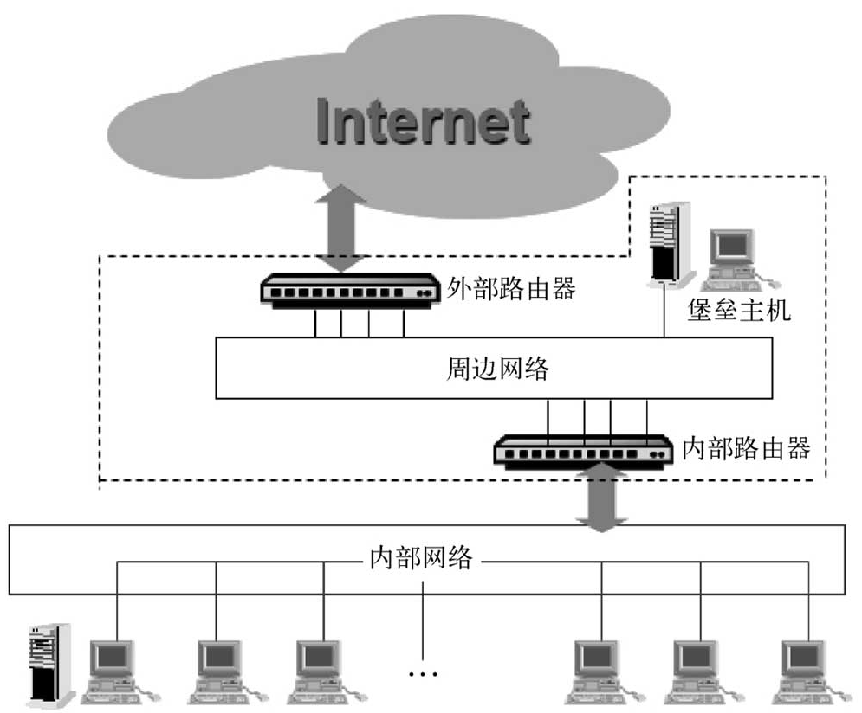
（三）2016年试题三分析
屏蔽子网体系结构
主机组成部分功能：
1.周边网络
周边网络是一个防护层，在其上可放置一些信息服务器，它们是牺牲主机，可能会受到攻击，因此又被称为非军事区（Demilitarized Zone，DMZ）。周边网络的作用是即使堡垒主机被入侵者控制，它仍可阻止入侵者对内部网的侦听。
2.堡垒主机
堡垒主机位于周边网络，是整个防御体系的核心。堡垒主机可被认为是应用层网关，可以运行各种代理服务程序。对于出站服务不一定要求所有的服务都经过堡垒主机代理，但对于入站服务应要求所有服务都通过堡垒主机。

Slide 27
（三）2016年试题三分析
主机组成部分功能：
3.外部路由器（访问路由器）
外部路由器的作用是保护周边网络和内部网络不受外部网络的侵犯。它可以把入站的数据包路由到堡垒主机。为了防止部分IP欺骗，它可以分辨出数据包是否真正来自周边网络，而内部路由器则无法做到。
4.内部路由器（阻塞路由器）
内部路由器的作用是保护内部网络不受外部网络和周边网络的侵害，它执行大部分过滤工作。外部路由器一般与内部路由器应用相同的规则。

Slide 28
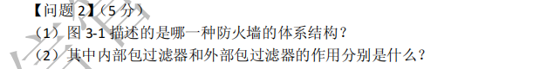
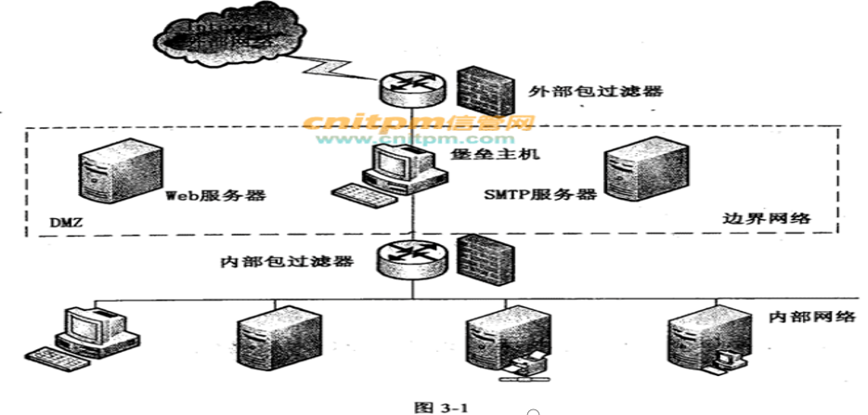
（四）2016年试题三分析
解析：根据图中的两台防火墙的结构隔离出单独的DMZ区域，可知是屏蔽子网体系结构。外部防火墙保护内部网络和DMZ之间的通信，内部防火墙过滤内部网络和DMZ之间的通信。
参考答案1：
（1）该图描述的是（被）屏蔽子网体系结构。
（2）外部包过滤主要用于保护周边网路和内部网络，是屏蔽子网体系结构的第一道屏障。内部包过滤器主要用于隔离周边网路和内部网络，是屏蔽子网体系结构的第二道屏障。

Slide 29
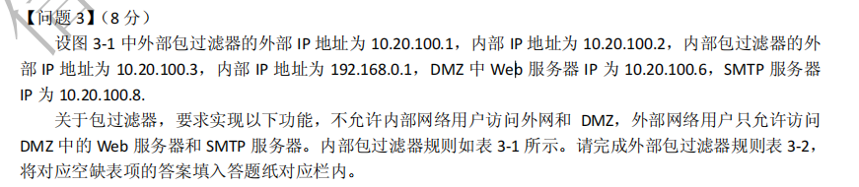
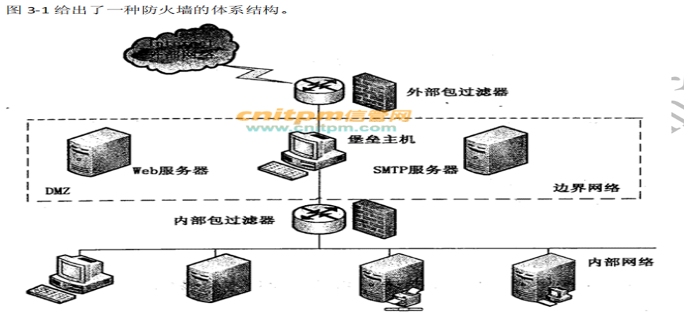
（五）2016年试题三分析

Slide 30
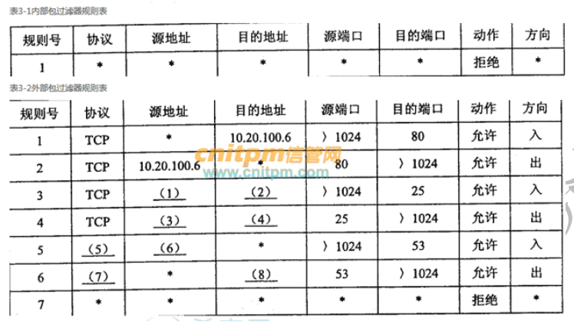
（五）2016年试题三分析
解析：首先根据题目所给的IP地址和网络服务得到相关的IP地址信息和端口信息（Web：80端口，SMTP:25端口），然后根据题目要求依次设置允许的和进制的过滤规则，最后是全部拒绝的规则。
参考答案：
(1) * (2)10.20.100.8 （3）10.20.100.8
（4）* （5）UDP (6)10.20.100.3
(7) UDP (8)10.20.100.3

